Slide 1
Teamvorstellung im Kachel-Look
Teil E

Slide 2

Die Projektleiterin
Pat Schultz
Bisherige Stationen: Software- und Web-Entwicklerin bei strobos Projekleiterin Webshop bei strobos stellv. Leiterin Kundenmanagement seit 2013 | E-Mail-Adresse: pschultz@pm.de
 | Telefon: +49 (89) 242017989

Slide 3
Der Projektassistent
Tim Müller
Bisherige Stationen: Software- und Web-Entwicklerin bei strobos Projekleiterin Webshop bei strobos stellv. Leiterin Kundenmanagement seit 2013 | E-Mail-Adresse: …
 | Telefon: …

Slide 4
Der Techniker
Ron Dotti
Bisherige Stationen: … … … | E-Mail-Adresse: …
 | Telefon: …

Slide 5
Teammitglied 4
Vorname Name
Bisherige Stationen: … … … | E-Mail-Adresse: …
 | Telefon: …

Slide 6
Teammitglied 5
Vorname Name
Bisherige Stationen: … … … | E-Mail-Adresse: …
 | Telefon: …

Slide 7
Position
BILD
Vorname Name
Bisherige Stationen: … … … | E-Mail-Adresse: …
 | Telefon: …

Slide 8
Teamvorstellung mittels Tablet
Teil F

Slide 9


Slide 10
Der Projektleiter

Slide 12
Leo Hechting

Slide 13
Teamvorstellung in Würfel-Optik
Teil G

Slide 14
Drei gleiche Grundflächen für den Würfel

Slide 15
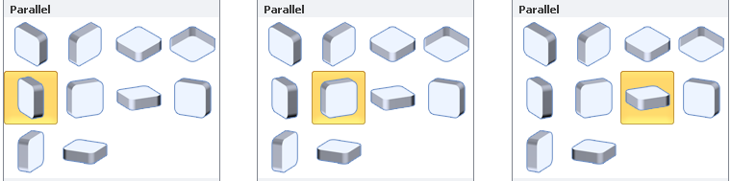
Den linken Würfel zusammensetzen

Slide 16
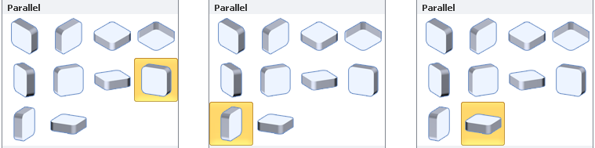
Den rechten Würfel zusammensetzen

Slide 17
Der Projektleiter (1)
Leo Hechting

Slide 18
Der Projektleiter (2)
Leo Hechting
E-Mail: jhechting@pm.de
Telefon:
+49 (89) 242017980

Slide 19
Der Projektleiter (2) – animiert
Leo Hechting
E-Mail: jhechting@pm.de
Telefon:
+49 (89) 242017980

Slide 20
Der Projektleiter (2) – animiert
Leo Hechting
E-Mail: jhechting@pm.de
Telefon:
+49 (89) 242017980

Slide 21
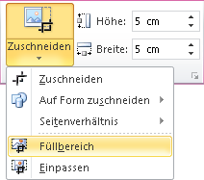
Das Bild in die Würfelseite einpassen
Leo Hechting

Slide 22
Die Projektassistentin (1)
Jenny Krusch

Slide 23
Die Projektassistentin (2)
Jenny Krusch
E-Mail: jkrusch@pm.de
Telefon:
+49 (89) 242017988

Slide 24
Siegerehrung mit Podest
Teil H

Slide 25
1
2
3

Slide 27





+
+
+
+

